Slide 1

Уголовная и административная ответственность за разглашение сведений ограниченного доступа и неправомерный доступ к информации
Студент гр. ИБ-21
Иванов Иван Иванович

Slide 2
Цель и задачи доклада
Цель работы: Изучить статьи УК и КоАП РФ, связанные с ответственностью за разглашение сведений ограниченного доступа и неправомерный доступ к информации
Задачи работы:
Выделить нужные статьи из УК и КоАП РФ
Выяснить, когда наступает ответственность
Отметить, какая наступает ответственность

Slide 3
Основные термины и определения
Информация – сведения (сообщения, данные) независимо от формы их представления. (ФЗ-149 от 18.03.2019)
УК РФ – уголовный кодекс Российской Федерации
КоАП РФ – кодекс об административных правонарушениях Российской Федерации
ФЗ РФ – Федеральный закон Российской Федерации
КИИ РФ – критическая информационная инфраструктура Российской Федерации
ПО – программное обеспечение, компьютерная программа
СЗИ – средство защиты информации

Slide 4


Откуда брать статьи?
Источники права
УК РФ
КоАП РФ

Slide 5


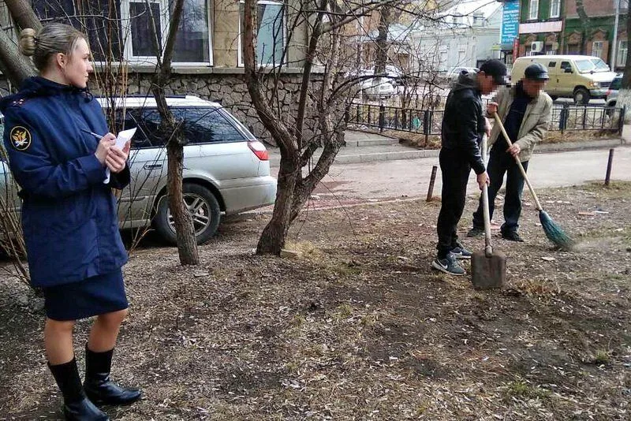
УК РФ
УК РФ
В рамках темы нашей презентации нам необходима Глава 28 УК РФ. «Преступления в сфере компьютерной информации»
Согласно Статье 272, Неправомерный доступ к охраняемой законом информации, повлёкший за собой уничтожение, блокирование, модификацию или копирование этой информации. Наказывается штрафом до 200.000 рублей или доход осуждённого за период до 18 месяцев либо исправительными работами на срок до 1 года, либо ограничением свободы на срок до 2 лет, либо принудительными работами на срок до 2 лет, либо лишением свободы на тот же срок.
Штраф
Исправительные или принудительные работы

Slide 6
УК РФ
УК РФ
В рамках темы нашей презентации нам необходима Глава 28 УК РФ. «Преступления в сфере компьютерной информации»
Согласно Статье 274.1, ч.1, Неправомерное воздействие на КИИ РФ посредством вредоносного ПО с целью уничтожения, блокирования, модификации или копирования информации, содержащийся в ней или нейтрализация средств защиты указанной информации. Наказываются принудительными работами на срок до 5 лет с ограничением свободы на срок до 2 лет или без такового либо лишением свободы на срок от 2 до 5 лет со штрафом в размере от 500.000 до 1.000.000 рублей или в размере дохода осужденного за период от 1 года до 3 лет.
Штраф
Исправительные или принудительные работы

Slide 7
УК РФ
УК РФ
В рамках темы нашей презентации нам необходима Глава 28 УК РФ. «Преступления в сфере компьютерной информации»
Согласно Статье 274.1 ч.2, Неправомерный доступ к охраняемой информации, содержащийся в КИИ РФ, предназначенные для неправомерного воздействия на КИИ РФ, повлёкшее причинение вреда КИИ РФ. Наказываются принудительными работами на срок до 5 лет со штрафом в размере от 500.000 до 1.000.000 рублей или в размере дохода осужденного за период от 1 года до 3 лет и с ограничением свободы на срок от 2 до 6 лет со штрафом в размере от 500.000 до 1.000.000 рублей или в размере дохода осужденного за период от 1 до 3 лет.
Штраф
Исправительные или принудительные работы

Slide 8

КоАП РФ
В рамках темы нашей презентации нам необходима Глава 13 КоАП РФ. «Административные правонарушения в области связи и информации»
КоАП РФ
Статья № | Штраф физического лица | Штраф должностного лица | Штраф юридического лица
13.11.1 | 500 – 1.000 рублей | 3.000 – 5.000 рублей | 10.000 – 15.000 рублей
13.11.3 | - | 100.000 – 300.000 рублей | 500.000 – 1.000.000 рублей
13.12. ч.1 | 1.000 – 1.500 рублей | 1.500 – 2.500 рублей | 15.000 – 20.000 рублей
13.12. ч.2 | 1.000 – 1.500 рублей с возможной конфискацией несертифицированных СЗИ | 2.500 – 3.000 рублей с возможной конфискацией несертифицированных СЗИ | 20.000 – 25.000 рублей с возможной конфискацией несертифицированных СЗИ

Slide 9
КоАП РФ
Статья № | Штраф физического лица | Штраф должностного лица | Штраф юридического лица
13.12. ч.3 | - | 2.000 – 3.000 рублей | 20.000 – 25.000 рублей
13.12. ч.4 | - | 3.000 – 4.000 рублей | 20.000 – 30.000 рублей с возможной конфискацией несертифицированных СЗИ
13.12. ч.5 | *для ЮЛ осуществ. предпринимательскую деятельность без образования 2.000 – 3.000 рублей или приостановление деятельности на срок до 90 суток | 2.000 – 3.000 рублей | 20.000 – 25.000 рублей или административное приостановление деятельности на срок до 90 суток

Slide 10
КоАП РФ
Статья № | Штраф физического лица | Штраф должностного лица | Штраф юридического лица
13.12. ч.6 | 500 – 1.000 рублей | 1.000 – 2.000 рублей | 10.000 – 15.000 рублей
13.12. ч.7 | 1.000 – 2.000 рублей | 3.000 – 4.000 рублей | 15.000 – 20.000 рублей
13.12.1. ч.1 | - | 10.000 – 50.000 рублей | 50.000 – 100.000 рублей
13.14. | 5.000 – 10.000 рублей | 40.000 – 50.000 рублей или дисквалификация на срок до 3 лет | 100.000 – 200.000 рублей
13.14.1 | 5.000 – 10.000 рублей | 40.000 – 50.000 рублей или дисквалификация на срок до 3 лет | 100.000 – 200.000 рублей

Slide 11
КоАП РФ
Статья № | Штраф физического лица | Штраф должностного лица | Штраф юридического лица
13.41. ч.1 | 50.000 – 100.000 рублей | 200.000 – 400.000 рублей | 800.000 – 4.000.000 рублей
13.41. ч.3 | 100.000 – 200.000 рублей | 400.000 – 800.000 рублей | 3.000.000 – 8.000.000 рублей

Slide 12
Результаты по проделанной работе
Выделили и описали все нужные статьи из УК и КоАП РФ
Выяснили, когда наступает ответственность за соответствующие правонарушения, указанные в рассмотренных статьях УК и КоАП РФ
Отметили, какая наступает ответственность за каждое из рассмотренных правонарушений

Slide 13
Список использованных источников
1) https://www.consultant.ru/document/cons_doc_LAW_34661/ - КоАП РФ от 30.12.2001 N 195-ФЗ (ред. от 14.10.2024)
2) https://www.consultant.ru/document/cons_doc_LAW_10699/ - УК РФ от 13.06.1996 N 63-ФЗ (ред. от 02.10.2024)

Slide 14
Спасибо за внимание!

